Slide 1




第 54 期
發行人：李國正
總編輯：陳本康
執行編輯：許婷瑄 黃曉伶
出刊日: 2023年5月25日
目錄
頁碼
一 、社會時事
推廣水保旅遊業務 編印水保景點月曆/陳本康技師
二、水保小百科
人文、歷史、生態及科研魚路古道步道/朱耀光技師
三、植生小百科
地毯草/郭張權技師
四、水保蛙鳴
五四運動/劉衍志技師
五、水保萬事屋
淺談台南市的土地利用與水土保持/蔣季翰技師
六、隨筆專欄
知了知了/鍾弘遠技師
七、新進會員介紹
蔡傅亘技師/蕭竹彧技師
八、6月壽星
1
4
9
12
19
23
官網
24
26
社團法人臺灣省水土保持技師公會
22043新北市板橋區雙十路二段143號4樓
TEL：02-82581918
twsw6818@ms21.hinet.net
FAX ： 02-8257-1900 e-mail：

Slide 2
一 、社會時事
推廣水保旅遊業務 編印水保景點月曆/陳本康技師
*水保花錢 也能賺錢*
依據總統於民國83年公告的水土保持法第一條的宗旨為”為實施水土保持之處理與維護，以保育水土資源，涵養水源，減免災害，促進土地合理利用，增進國民福祉。” 因此，各級政府的水土保持相關單位，每年編列預算，用在保育、防災等相關工作，以減免災害，促進土地合理利用，增進國民福祉，多年來也投入相當多的經費。
*結合資源 創意水保*
水土保持局近年來持續推動的”農村旅遊評鑑計畫”，就是利用水土保持農村建設後 來辦理帶動地方的發展，例如最近公告的 “112年優遊農村體驗品質評鑑作業簡章」”(112年4月23日截止報名)，每隔2年都會舉辦1次優遊農村體驗品質評鑑，透過評鑑的四大指標與內容，引導農村業者檢視自身於體驗環境、行程特色、經營管理及環境社會責任等4大面向的完備性與競爭力，並依分級分眾策略協助通過評鑑者，導入各項精進與優化的軟硬體資源，逐步扶植發展成具在地特色且符合旅遊市場趨勢的農村體驗。
還有農業委員會(現稱農業部) 推出「農遊券888 農村好禮週週發」計畫，攜手雄獅旅遊、可樂旅遊等超過30家旅行同業合作推出「農村FUN心玩」優惠方案，並積極盤點全臺優遊農村及部落之合作與輔導計畫，以台中「梨之鄉」與「軟埤坑」休閒農業區，以及高雄「旗山糖廠社區」為主打，帶領近千名遊客走入農村、感受農遊樂趣。
水保技師電子報 月刊 第54期

Slide 3
另外，濟部中央地質調查所從2012年起分年分區出版「創意地質旅遊」刊物，10年來召集數十位專家依序整理出北北基12條、中彰投6條、花東10條、恆春半島7條、高屏9條、雲嘉南11條、桃竹苗10條，加上離島地區至少百條路線、數百個景點，以簡單而生動的文字和圖片寫出來，內容有地質私房景點，以及著名的名勝與名產，各地區又依閱眾需求採不同型式出刊，例如像2021年12月最新完成的桃竹苗地區專家勘查的10條路線，為方便民眾安排行程，便歸納為臺地地質、海岸地質、河階地質、山水地質、山區地質及能源地質等6種主題。以上所舉的三個例子，就是水土保持及地質相關單位，加上有創意綜合性的規劃 讓政府投資的許多工作，產生更大的效益，都是值得相當的肯定的。
而實際進行工程設計或地質調查的水土保持相關專業技師，能扮演什麼樣的角色呢！？本文作者依據多年來的工作經驗，建議可以結合，水保戶外教室、生態保育、科普教育、社區發展及觀光旅遊等五個面向，再藉由安排參訪優良或得獎的工程案例 ，配合政府相關政策，來進行水保旅遊，加值水保業務相關的工作，包含有：
1.進行工程設計的多元化 納入更多元的專業技術
2.擔任工程景點的解說導覽
3.建議水保旅遊行程及
4.建立水保工程景點資料庫等等
水保技師電子報 月刊 第54期

Slide 4
*推出水保工程景點月曆 *
而為推廣上述的水保旅遊業務，可以先藉由編印水保工程景點的2024年桌上型小月曆來進行公益行銷義賣，一方面可以推廣水保旅遊的概念，另一方面也可進行公益活動，善盡水土保持技師的社會責任，初步提出的景點有以下九個，供後續的討論
1.宜蘭三層坪農塘水土保持教育園區
2.台南龍崎虎形山公園
3.阿里山森林遊樂區木蘭園
4台中東勢林場四角林野溪整治工程
5.臺北市竹子湖綜合規劃工程
6.雲林華山古坑土石流整治工程及
7.臺北市內湖區碧山巖旁白石湖吊橋工程
8.桃園大有梯田生態公園
9.台南牛埔泥岩水土保持戶外教室
參考資料：
1.從地質遺跡探討地質公園之發展
2.水土保持生態旅遊 也可以是一大賣點
3.水保局優遊農村評鑑助攻農村旅遊
4.農遊夯爆!水保局攜手雄獅、可樂旅遊共推「農村FUN心玩」
5.四川實施“五大工程”推進世界級休閑旅游勝地建設
6.旅遊新玩法 × 地質好好玩 地質旅遊百點大串遊推薦
7.地質旅遊
8.不只猛男！新北消防月曆女力應援 「護國神Q」也來了
9.可樂旅遊與水保局聯合推廣「優遊農村Fun心玩」遊程
10. 空山祭的龍崎虎形山公園之旅
(參考資料：自由時報、TVBS新聞)
(以上僅代表作者本人觀點，與本公會立場無關)
水保技師電子報 月刊 第54期

Slide 5
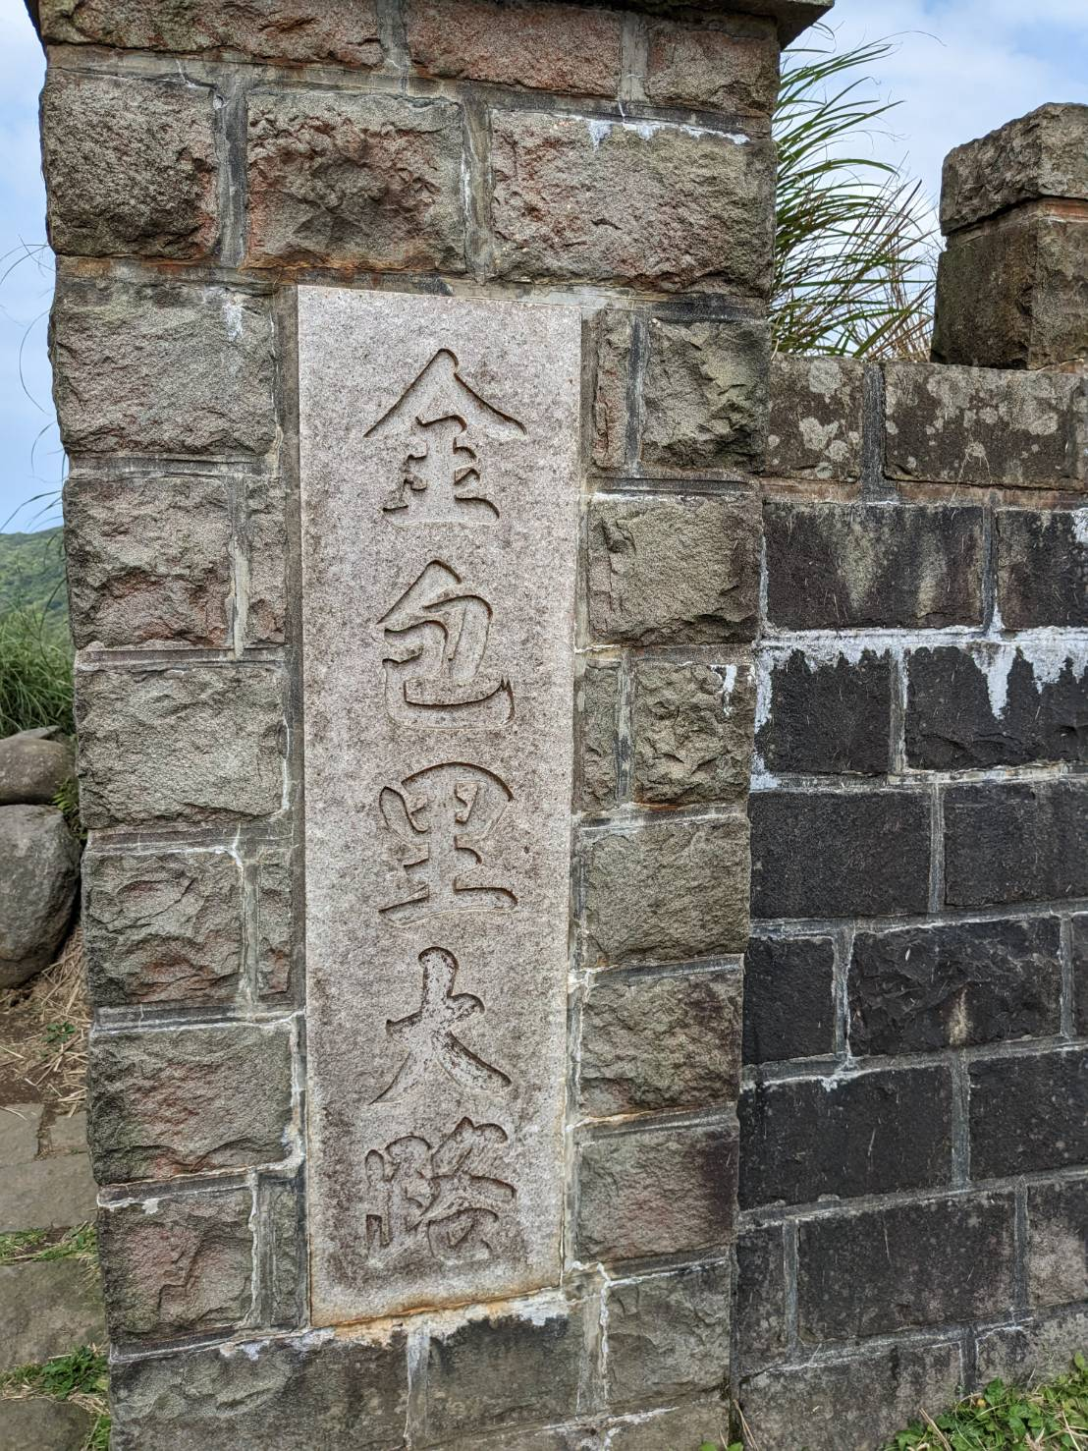
二、水保小百科
人文、歷史、生態及科研魚路古道步道/朱耀光技師
▲魚路古道擎天崗入口(金包里大路城門)
魚路古道緣由
“金包里大路 與日人路
The Jinbaoli Trail and Japanese Road
水保技師電子報 月刊 第54期

Slide 6
昔日是金山至士林間交通捷徑的金包里大路,為居民運送魚貨、茶葉及硫磺等的連絡通道,故又稱「魚路古道」,現今仍保存的路線由金包里大路城門至天籟登山口,全長5.6公里;日人路則是日據時期因軍事用途而開闢的道路,全線自擎天崗嶺頭喦到上磺溪停車場登山口止,全長3.5公里。
金包里大路歷經了清朝、日據及國民政府等各個不同時期統治經營,沿途留下許多先民生活的歷史遺跡,如早期專賣糕餅、飯粥及簡易器具,服務過往旅人的「憨丙厝地」,便於擔運茶葉而修築的「許顏橋」,著名的金包里大路城門,以及大石公、賴在厝地、採礦遺跡、守營地、土地公廟等,這 些殘存的歷史記憶,在金包里大路可一探究竟。”文字引用自” 擎天崗魚路古道說明牌”。
魚路古道大眾運輸交通資訊
從台北車站：皇家客運（台北至金山）、260正線、區間（東園、台北車站至陽明山），抵達陽明山公車總站後，搭乘108遊園公車至擎天崗站
從劍潭或士林：小15正線（捷運劍潭站至擎天崗）
回程：由上磺溪停車場步行至陽金公路上（上磺溪橋站）搭乘皇家客運往台北或金山
搭臺鐵至福隆站下—轉搭大臺北公車F831（平日行駛）至遠望坑親水公園站下。
搭臺鐵至福隆站下—轉搭大臺北公車F823至遠望坑口站下—步行約30分鐘至草嶺古道。
水保技師電子報 月刊 第54期

Slide 7
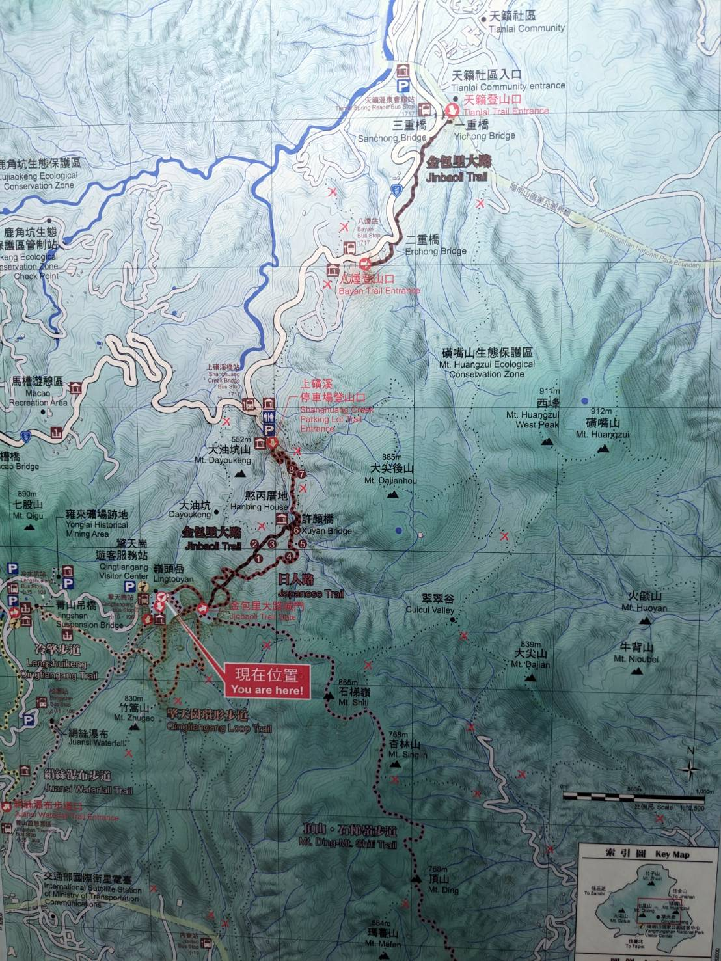
魚路古道沿途可觀賞下列：
1古道本身的歷史古蹟
2古道旁的火山地形
3林木鬱鬱蒼蒼的林相
4 古樸的疊石梯田園風光
5魚路古道的歷史古蹟打石場
6 硫磺溪流自然景觀
7 魚路古道沿途的科研微震儀器
8魚路古道的頂中股古圳
▲公園平台夕照
▲入口自行車道
▲魚路古道路線圖
水保技師電子報 月刊 第54期

Slide 8
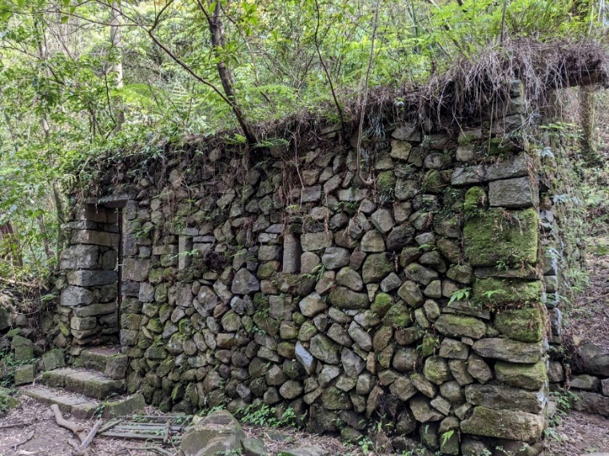
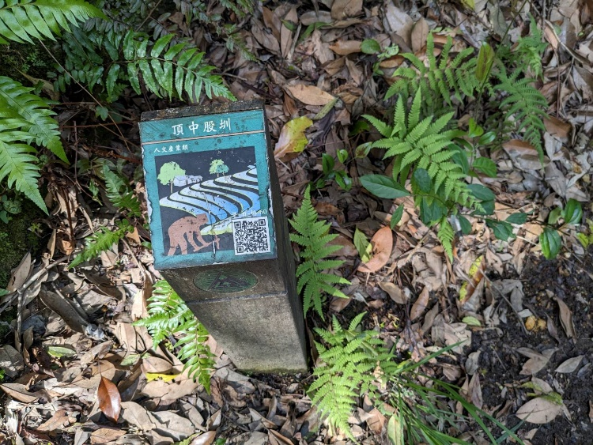
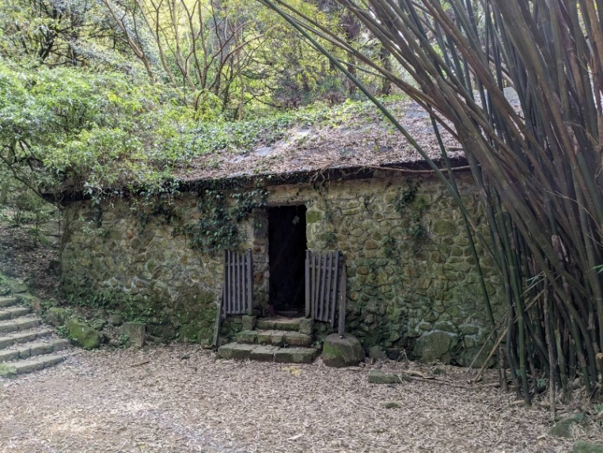
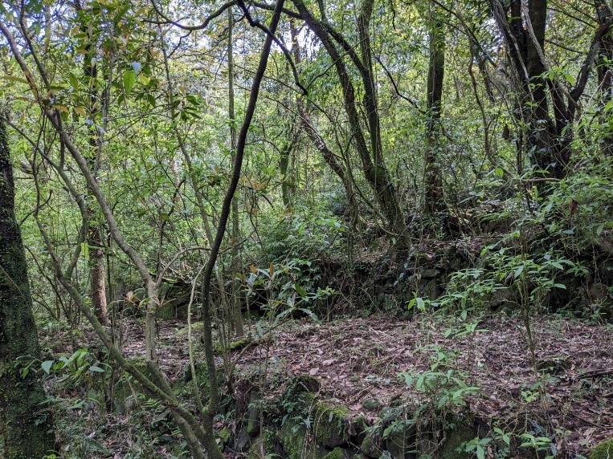
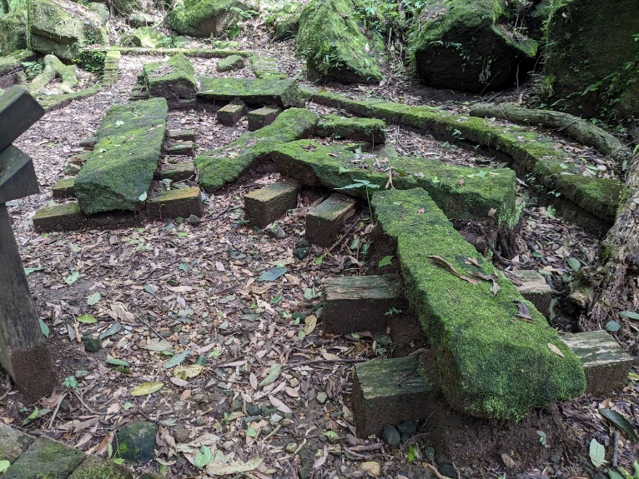
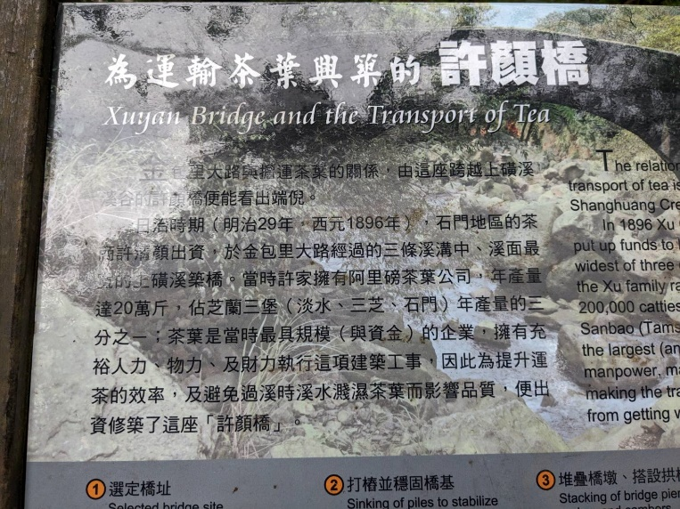
▲魚路古道沿途的老宅「山猪豐厝地」
▲頂中股圳
▲魚路古道沿途的頂中股古圳風光
▲古樸的梯田疊石風光
▲魚路古道的歷史古蹟打石場
▲「許顏橋」介紹看板
水保技師電子報 月刊 第54期

Slide 9
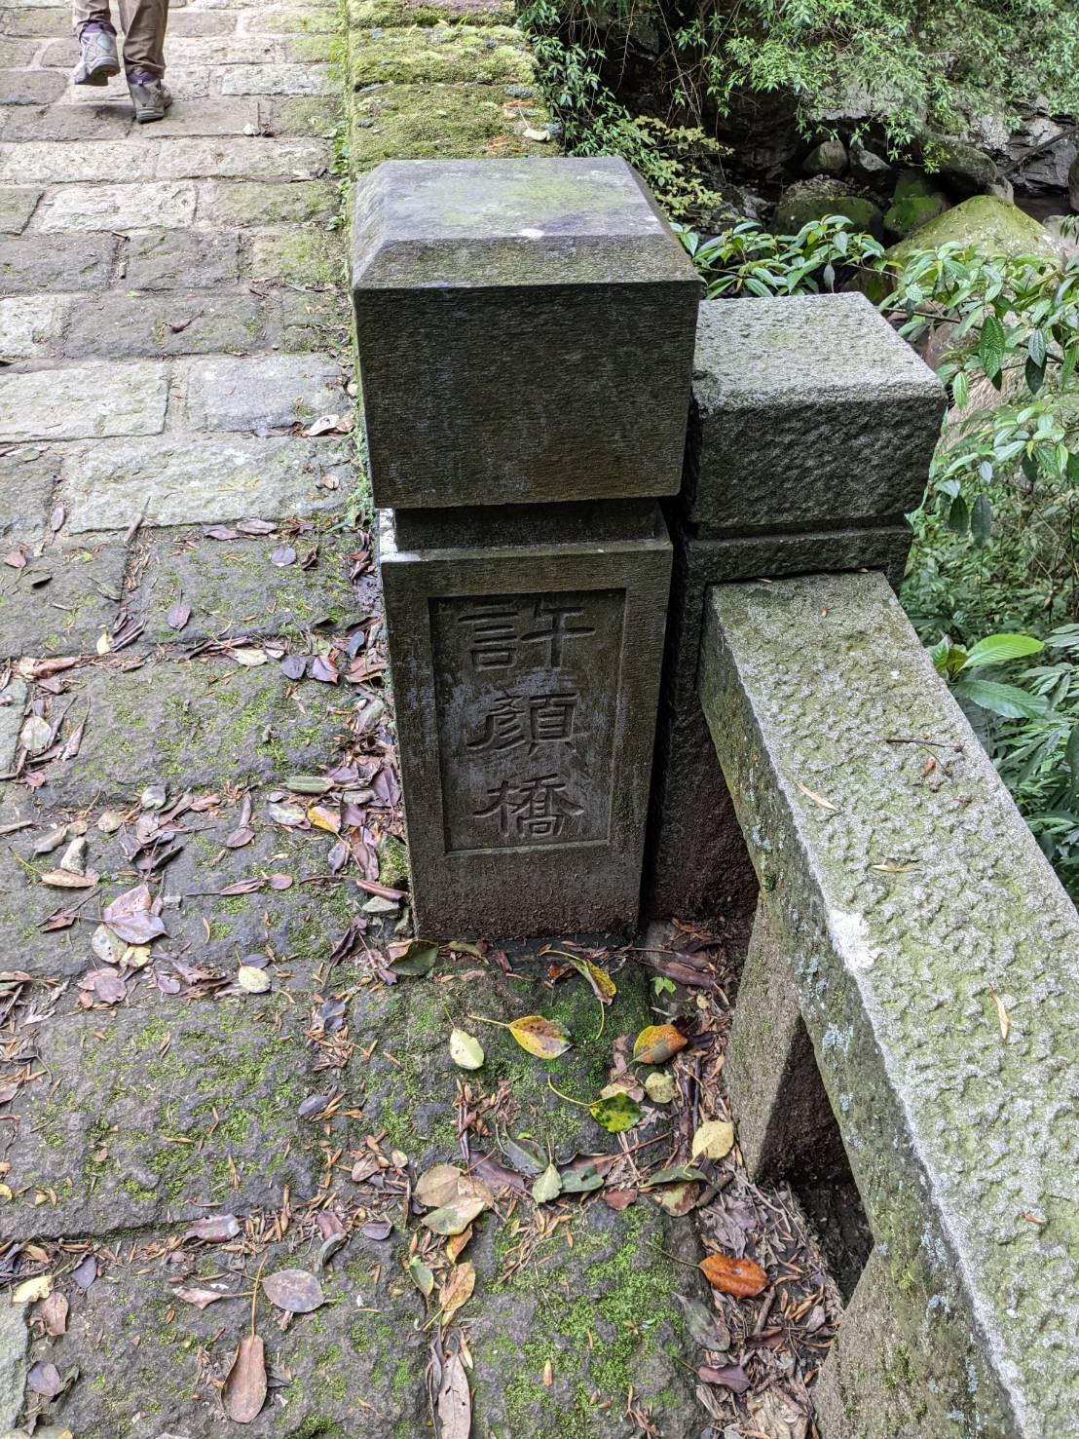
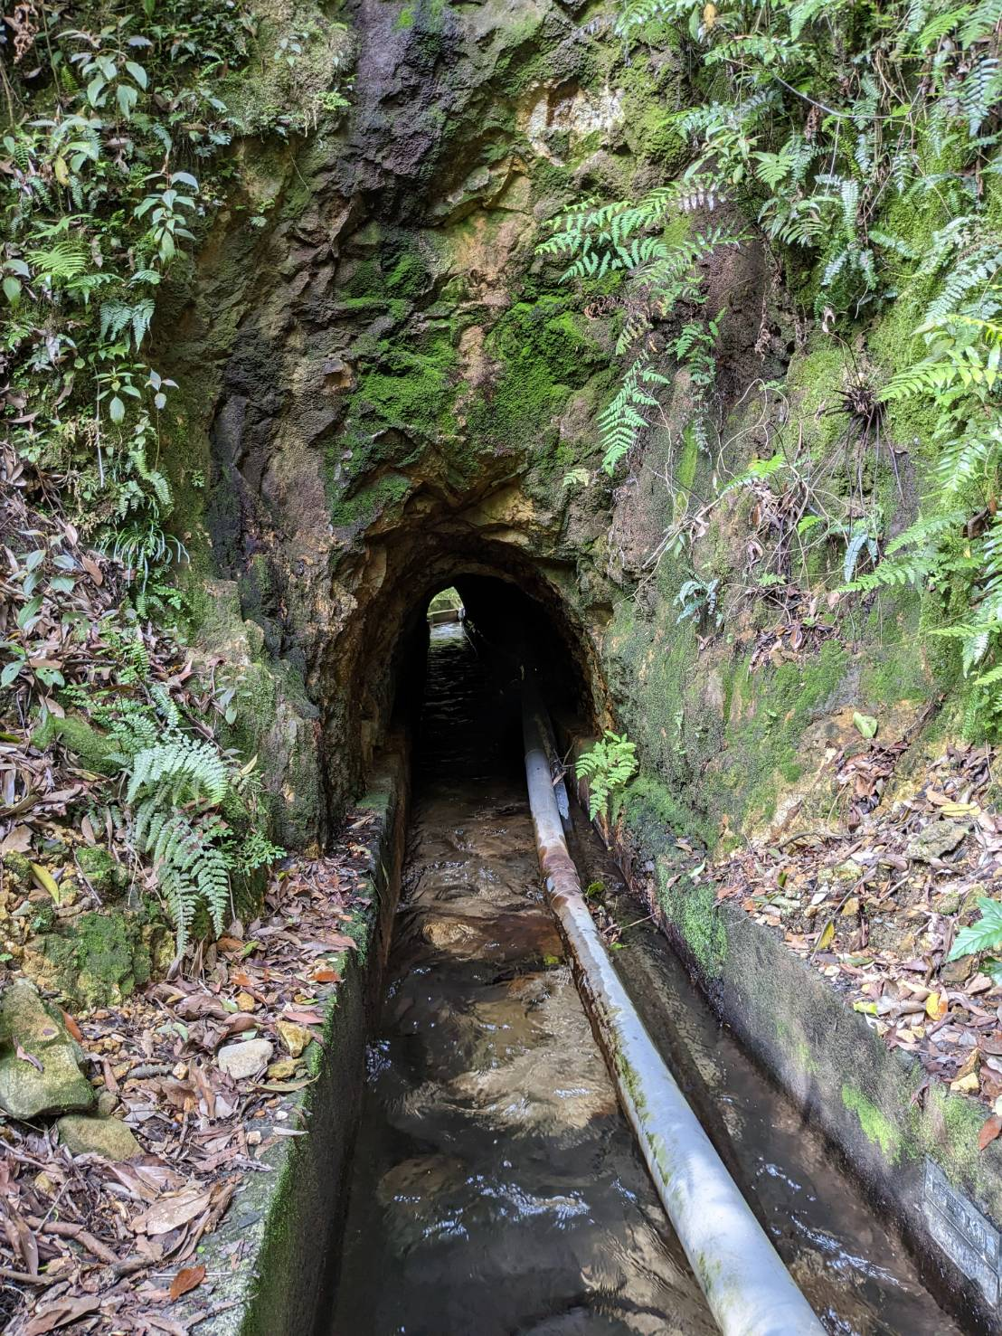
▶ 強化綠能生態解說牌。
▲因便於擔運茶葉而修築的「許顏橋」
▲魚路古道沿途風景
(照片來源:朱耀光技師 拍攝)
水保技師電子報 月刊 第54期

Slide 10
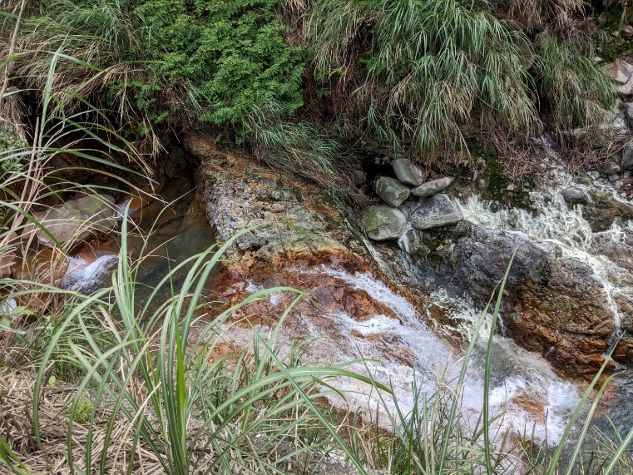
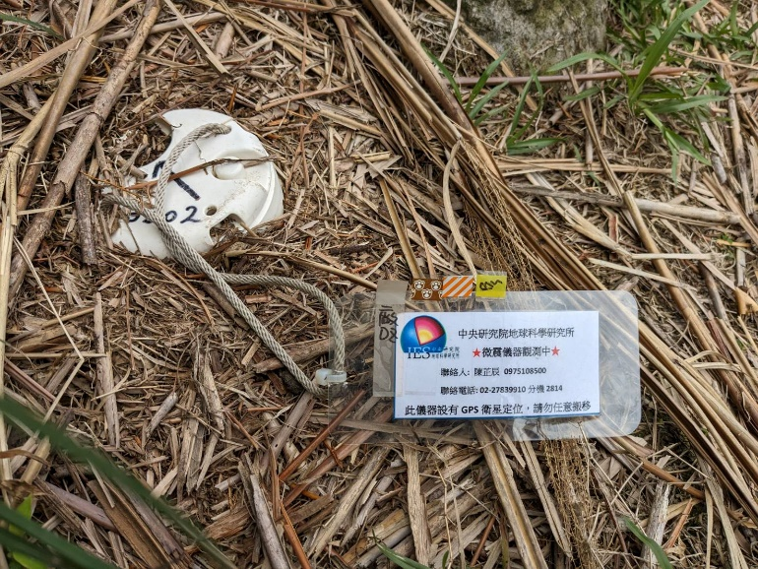
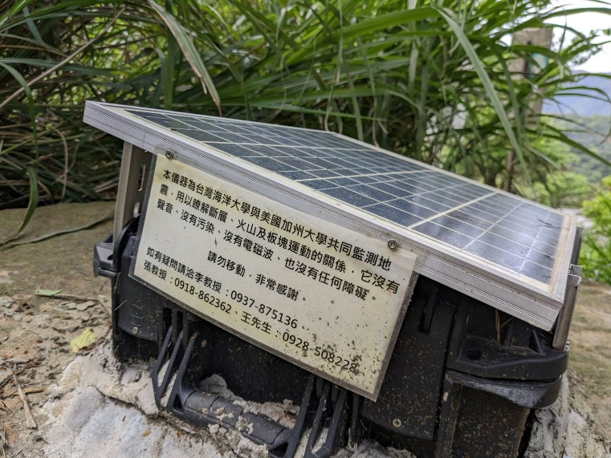
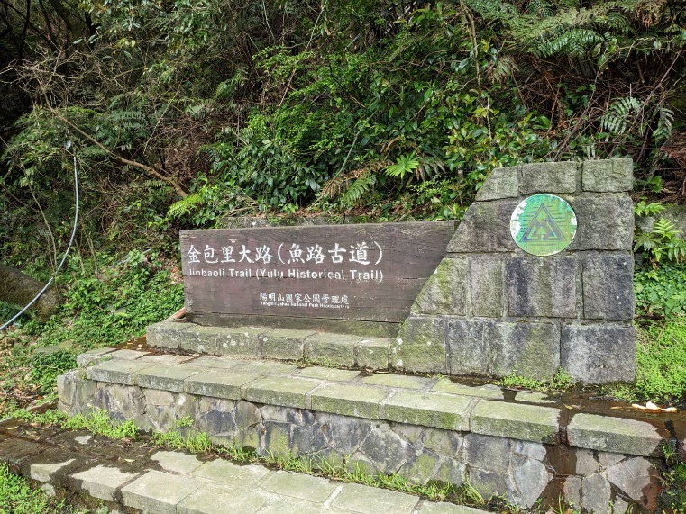
▲魚路古道的火山地形及硫磺溪流
▲GPS 衛星定位微震儀器觀測儀器(中央研究院)
◀ 加強綠美化。”沿步徑種植260多棵適合在地生長的原生種喬木（如楓香、樟樹、九芎等）
▶ 強化綠能生態解說牌。
▲魚路古道沿途的科研儀器(為台灣海洋大學與美國加州大學共同監測地震,用以瞭解斷層、火山及板塊運動的關係。)
▲魚路古道上磺溪出口
(以上照片皆為 朱耀光技師 拍攝/提供)
▲草嶺古道沿途的景覲涼亭。
水保技師電子報 月刊 第54期

Slide 11
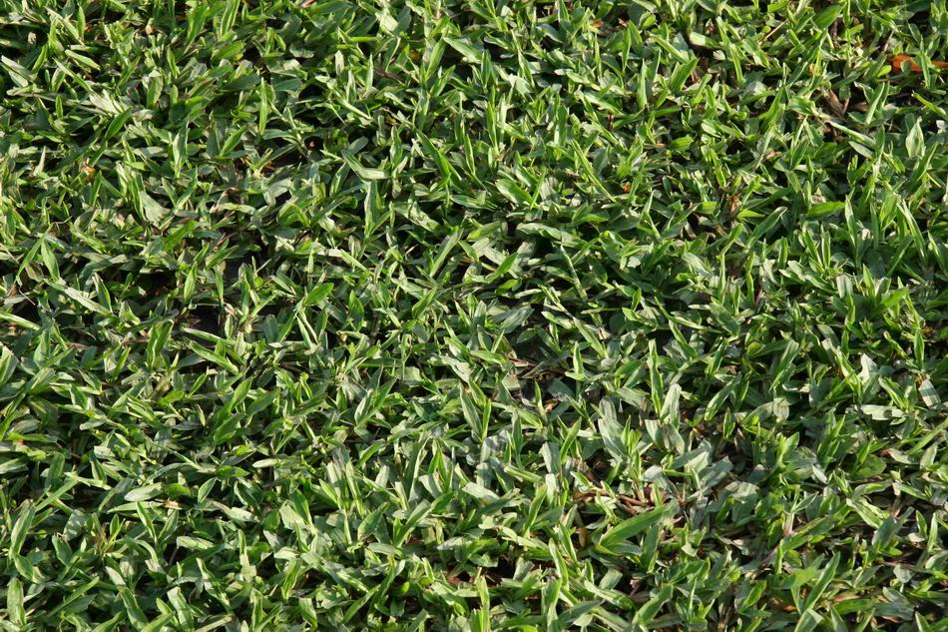
三 、植生小百科
地毯草/郭張權技師
▲地毯草草皮
在野外很少發現地毯草，多數以人為栽植之草皮為主，地毯草是少數可以種植在較為遮蔭地方的水土保持草類之一，可以應用在林下或高架橋等遮蔽物下，只要有適當水份，在短時間日照下也可以生長良好，如果大家有需要在遮蔭處栽植草本植物就可以優先考慮地毯草喔!
地毯草原產美國南部及中南美洲地區(巴西種和台灣原生種)。分布於台灣各地低於500公尺。
水保技師電子報 月刊 第54期

Slide 12
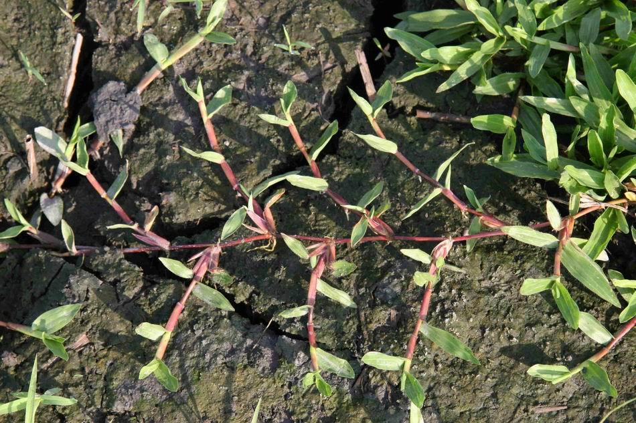
【草地保養基本篇】草皮養護指南｜跟著做新手變專家)
假儉草是邊坡護堤、觀賞草坪的優良草種。假儉草喜好強光、耐草、耐踐踏，是休閒遊樂區常用的草種。假儉草匍匐莖橫走，不意徒長，不須常修剪，屬低維護草種。斜坡、運動場綠化，假儉草莖葉匍匐貼地密緻，能固土護坡水土保持。(資料來源：長青園藝苗圃changching.com.tw)
依據相關文獻紀錄，假儉草在水土保持可應用的範圍包括有原生草種、崩塌地應用植物、石灰石礦區應用植物、紅土台地應用植物、道路及邊坡植生植物、堤防及護岸綠化植物、工程週邊應用植物、草帶及草溝應用、撒播、噴植應用、植生帶、植生袋應用及庭園草坪植物等為優良的水土保持、綠化草種。
▲地毯草的匍匐莖
用途1.牧草。2.草皮：地毯草極耐遮蔭、不耐踐踏、耐低割、不耐浸水，可供做林下或遮蔭下之地被草類或庭園天然草皮。3.水土保持：可作坡度較緩之填方坡面水土保持之植栽材料。地毯草為禾本科多年生草本植物。莖蔓生，無毛，扁平，地上走莖匍匐延伸，株高約15~40公分；稈節具密鬚毛。無葉耳，葉舌短、平行，葉鞘平滑，葉緣呈波浪狀，葉片平滑。花先端兩個成指狀排列，餘常成總狀的總狀花序，花期在4~8月。種子橢圓形，米黃色。遇低溫葉會變紅。本種可以稈節具密鬚毛、葉較寬，而與類地毯草區別。喜溼潤，耐高溫但耐寒性差(海拔700公尺以下均適應)，遇20℃以下低溫葉片變為紫紅色，並呈休眠狀態。種植法採播種(常用)、扦插、草皮舖植。地毯草分為巴西種和台灣原生種，性喜潮濕、微酸、砂質土壤，低肥亦可生長，匍匐性優，貼地性佳，淡綠色，生長快速且耐陰性良好，適合種植於光線不足的環境下。地毯草的匍匐枝蔓延迅速，每節上都生根和抽出新植株，植物體平鋪地面成毯狀，故稱地毯草，為鋪建草坪的草種，根有固土作用，是一種良好的保土植物；又因稈葉柔嫩，為優質牧草。(資料來源：認識植物網站kplant.biodiv.tw)
水保技師電子報 月刊 第54期

Slide 13
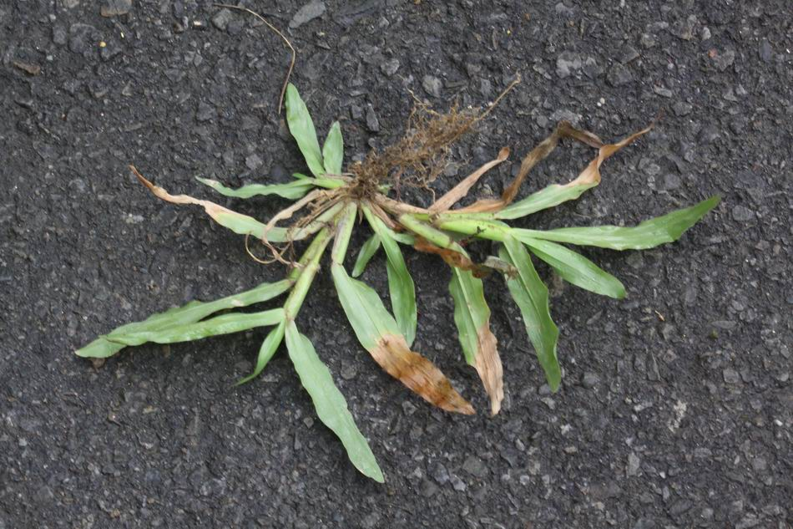
▲地毯草的株型
地毯草多生長於溼潤的原野或是草地上，地毯草在沖積土或是肥沃的地上生長得比較好，但是地毯草在沙質的土壤或是高丘上一般生長不是很好，地毯草在秋月抽穗，這一時期是地毯草的生長最繁盛的時期。地毯草的匍匐莖蔓延迅速，地毯草的匍匐莖每一節上都長著許多的根和分出的新枝，可以起到很好的固結土粒的作用，地毯草的生活力強，是一種優良的覆土植物，地毯草還可以用於鋪建草坪或是運動場地，地毯草的莖葉比較柔嫩，而且生長力強，有一定的侵佔性，所以地毯草還適用於放牧，地毯草繁殖比較容易，只要切取地毯草的一段匍匐莖，然後埋於土中就可以生長，如果稍加施肥，地毯草會生長得更好。地毯草在播種前最好要對土壤先進行平整，將大塊的石頭和雜草都清除掉，然後再進行播種，地毯草撒播草籽以後，要用土進行覆蓋，讓草籽與土壤結合緊密，這樣地毯草的根部就可以長得更好，增加草坪的抗病能力，然後還需要用無紡布進行覆蓋，這樣可以保持更好的溼度和溫度，有利於地毯草更快發芽。地毯草的草坪如果出生雜草或是蟲害需要及時的清理掉，如果雜草比較多，會對地毯草的草坪帶來很大的害處。(資料來源：海納網hainve.com)
依據相關文獻紀錄，地毯草在水土保持可應用的範圍包括有崩塌地應用植物、泥岩地區填方坡面應用植物、堤防及護岸綠化植物、工程週邊應用植物、道路及邊坡植生植物及庭園草坪植物等為優良的水土保持、綠化草種。
(資料來源：認識植物網站、農業知識網網站)
▲假儉草的匍匐莖。
水保技師電子報 月刊 第54期

Slide 14
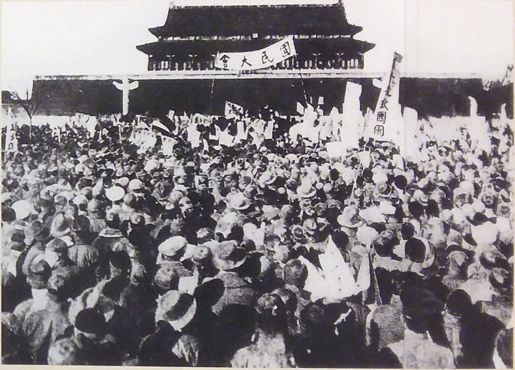
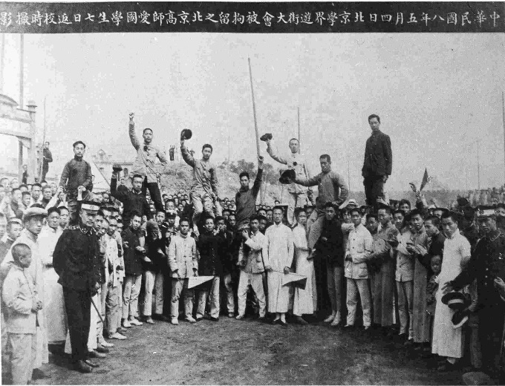
四、水保蛙鳴
五四運動/ 劉衍志技師
今年是五四運動的104週年，
1919年5月4日在北京發生了學生運動，
起因是反對中國政府對於巴黎和會上割讓山東給日本的政策，
後來更演變成反對帝國主義，
並對民主、自由、科學、民族文化等方面產生訴求，
代表中國近代史上一次重要的民族主義運動。
五四運動促進中國現代化運動的發展，
對中國的政治、文化和社會產生深遠的影響。
上述的訴求放到現今的國際社會，
仍然是非常重要的價值觀，
在今天依然得到廣泛的認同和重視。
然而五四運動也表現出了一種
反對傳統觀念的激進精神，
其鼓勵人們探索新思想、新理念和新文化，
尤其是在科學技術和教育領域。
在百餘年後的今天
雖然在國內外先趨者的努力下，
讓目前的生活已經與百餘年前的當時大不相同，
水保技師電子報 月刊 第54期

Slide 15


或許有人認為，
過去的那些社會或學生運動不過是
老調牙的論調，
何苦再掀出來？
然而當年對各項訴求的激進態度放到今天，
我們…是否比前輩們更為理性、更能看清事情的本質？
包含在局勢的判斷、訊息的信任、法規的制定、對教育的看法等，
某些因循、某些過激…
某些陳腐、某些離經…
某些舊思維、某些新問題…
都再再顯示當今面臨的挑戰絕不比百餘年前少，
姑且不論個人在國際與兩岸局勢的無能為力，
單單就教育、疫情、放休假、通貨膨脹…
乃至與專門職業的服務（技師就是這一類~），
說實在，
我們仍然難以跳脫窠臼與桎梏。
以下就假借五四運動的情懷，
來簡單檢視這五項切身相關的子題。
一、教育
所謂「教育是百年大計」，
那麼三五十年的時間節點...剛好可以做為檢核點，
筆者年近五十，
孩子也仍在義務教育階段，
因此比對自己當年與孩子現今的教育環境，
不禁要問...
教育環境有變得讓孩子更理解學習帶來的快樂嗎？
有讓孩子更瞭解如何減輕同儕之間的競爭壓力嗎？
教師有能力找出孩子的興趣與專長進而鼓勵發展嗎？
知識來源與載體的多元化是否能減輕紙本載體的重量？
水保技師電子報 月刊 第54期

Slide 16

知識的廣博與深入是否仍依賴過度的反覆練習來達成？
「好好念書」是否仍是「出頭天」的唯一選項？
冷門科系是否在益加多元化的社會中無立錐之地？
「五子登科」是否反而羈絆一個人難以與世界人才合作？
還有許多問題，
尤其是過往因著工業與經濟發展而設計出來的教育體制，
是否仍適用於當前全球化與國際環境變化的需求，
筆者認為是個難解卻也必須面對的百年問題！
二、疫情
說實在，
疫情要來…誰也擋不住，
幾次大規模且致命的疫情…都仰賴失敗經驗的累積，
才逐步建立起因應的對策與機制，
並且不斷地深化、不斷地與新科技新觀念結合，
雖然本次新冠…各國已逐漸走出，
但再來一次會是什麼樣的病毒…誰也無法知曉，
其影響恐怕不亞於世界大戰。
面對這個難以預測與監測的對手，
我們是否有將之寫入基本教育的衛教與體能課程中？
我們是否有充足的常備戰略物資以隨時因應？
我們是否有保護自己、心憫天下的信念？
我們是否有規劃相應的演習演練？
而因著疫情引發的身心、教育、社會、經濟、政策、醫療、衛生、產業、物流、人力、就業等大跨度領域的需求，
我們是否有應對的短中長期國家策略？
值得您我的關心！
水保技師電子報 月刊 第54期

Slide 17

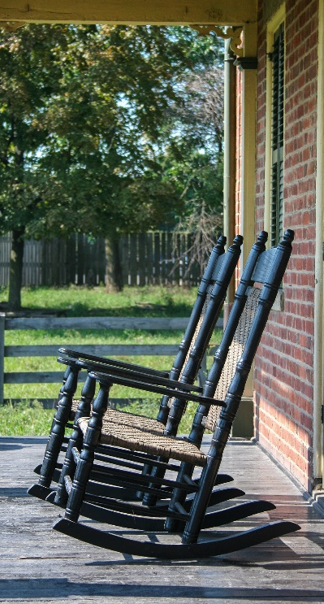

三、放休假
再勤勞的民族，
也會有疲累的一天！
疲累的來源不僅僅是身體與心理上的倦怠，
還包含在同行業內、同社群內、不同年齡層間、不同行業之間，
其競爭造成的內卷，
並衍生出如尼特族、不婚族、頂客族、不敢花錢族，
這還是安份守己的，
更甚者如家庭不睦、鄰里不和、精神疾病、社會事件者，
上述情形在儒家文化圈特別突出…不僅僅是在華人社會，
換句話說，
我們普遍患了「螞蟻病」（詳見寓言故事「螞蟻與蚱蜢」），
生於憂患固然是確保個人、家族與民族延續的好觀念，
但是「見不得人好」、「看他起高樓我也起高樓」的競爭心態，
反而讓我們長期地陷入自發性緊繃狀態，
甚至把退休當成過理想生活的起點（例如：退休之後我要買塊地…），
而把提早過理想生活的舉措視為匪類（台語）。
說實在，
我們從小到大所接受的教育，
從來就沒有教過「如何休息」，
而我們的人事政策也從來沒有將「休假」當成一回事，
將之與提高國家競爭力、促進經濟流動、緩解各種內卷、緩解世代緊繃關係、
探索個人與團隊的性向與天賦…等做捆綁，
反而每年都糾結在連假怎麼排、各種紀念節日要不要放假…
可以將排假排休的權利與義務交還給人民嗎？
可以解開週休二日的硬規定嗎？
可以透過APP來規範或建議民眾
如何排休才能達到較佳休養嗎？
水保技師電子報 月刊 第54期

Slide 18
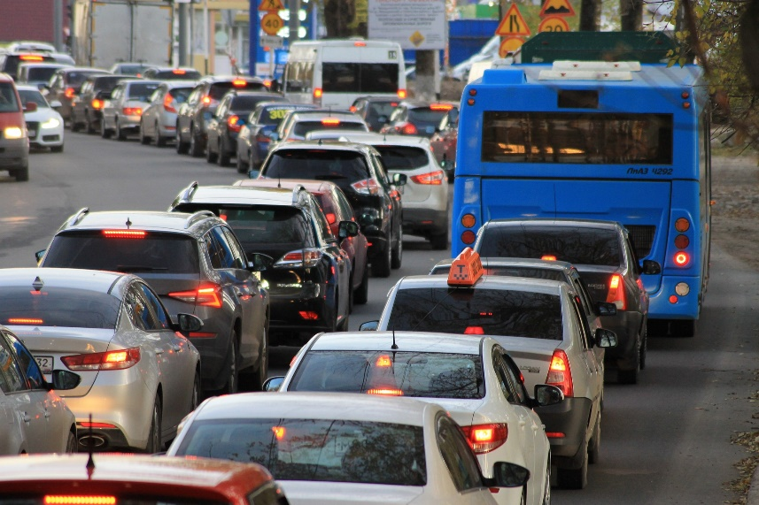


當我們在人潮洶湧的連假，
花了大把的時間在交通與排隊上，
花了大把的銀子在住宿與餐飲上，
花了大把的耐心在達成旅遊的目標上，
然後…休假導致生產力更低落了，
豈不怪哉？
四、通貨膨脹
普遍來講，
通貨膨脹與通貨緊縮…前者較有利於經濟發展，
前者是產品惜售（要花更多的錢才買得到），
後者是金錢惜用（要用更低的價格才能吸引人花錢），
但高度的通貨膨脹會引發一連串的系統性問題，
所以多數國家將通膨率設定在2%，
而…目前除了少數國家，
大多數都面臨通膨之苦。
加上疫情後的報復性消費…以及消費券、全民普發等作為，
助長了「更願意花錢」、「今朝有酒今朝醉」的心態，
此外…特定物資的短缺（如受鳥感冒影響的雞蛋）
再再推高物價的上漲（至少是隱性的推動力）。
雖然以個人而言…難以撼動通膨的大樹，
在物資有逐漸緊俏或漲價的現在，
如水資源、紙、食物、燃料油…
個人是否能夠從生活習慣上，
政府與學校是否能夠從政策的制定與宣導上，
一起努力平穩物價，
單純從經濟或金融的手法去操作，
最後面臨的恐怕是「無招可用」！
此時，
節約使用、善用物力的傳統美德就應弘揚推廣！
而非一味依賴促進消費甚至是浪費來推動經濟！
水保技師電子報 月刊 第54期

Slide 19


五、專門職業的服務
在過去，
有病痛找醫師、有官司找律師、有神事找法師…
似乎是非常直覺的事情，
但隨著社會的演變，
各種職業已經分化到不是業內人士恐怕都無法明確辨識的程度，
我們以為的「是」，
在專門職業人士的眼中就「不是」，
搞得大家要解決特定問題還患上了選擇困難症…XD
也因為職業已經嚴重分科到無以復加的程度，
「綜整型」的專門職業需求也就應運而生，
例如醫師裏的家醫科，
其他專門執業雖然也有類似的情形，
但律師、法師…好像沒有聽過「專治綜合症頭」的…XD
筆者要講的是，
在職業分化越來越細緻的現在，
有辦法「縱觀大局」的人才反而越能貼近業主的需求，
除了在本職學能上的修練，
還需要…
善聽（確實得知業主的需求），
善言（將需求確定下來，並說服業主同意進行方式），
善體（從言談中挖掘隱性需求，甚至轉副為正、簡化流程），
善籌（為業主思考程序與困難因應），
善謀（為業主思考進行的策略），
善交友（為執行上述需求找到合適的人選或團隊），
善得知（對於新政策、新法規、新方法、新工具皆能有所掌握），
水保技師電子報 月刊 第52期

Slide 20
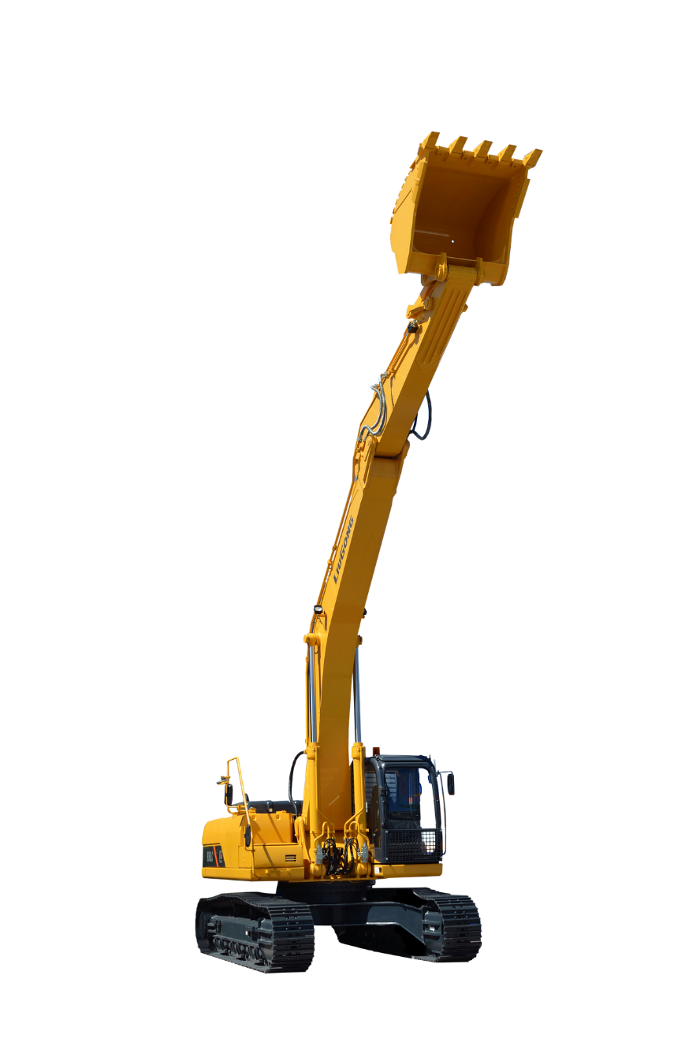




在某種程度算上是逆向行駛，
藉此兜攏資源為專門需求者提供專門職業的整合性服務！
為此，
我們是否也應重新思考與重新定義…
何謂「專門職業」及其「服務範疇」，
進而發現隱性社會需求的廣大藍海！
五四運動，
是一場因著國際社會不公義所引發的學生運動，
靠著一群不夠老辣的年輕小伙子對傳統禮教、約定成俗的衝撞，
促成當時對傳統、對家庭、對社會、對國家、對民族的強烈批判與重新思考！
而國際社會在蘇聯解體、冷戰結束後至今已逾30年，
聯合國框架下的國際制序基本上也運作了近80年，
至少在這五六十年至今，
台灣地區已經相對和平了好長一段時間，
長到許多人已經停止了對環境與局勢重新思考與批判的能力或動機，
或許，
回顧五四運動，
關心國際情勢，
反思現況處境，
批判陳年制度…
或許，
我們可以藉此找到新的路徑，
跳脫他人為了磕絆我們而設置的眾多框架！
本文假借了五四運動，
拋了5塊粗磚…希望能為突破當前困局，
引出更有價值的觀點！
五四運動逾百年
昔日觀念遺當前
若為和平因循故
重拾批判尋袤原
水保蛙嗚
蛙蛙從水土保持的角度
來看這個多采多姿的世界
水保技師電子報 月刊 第54期
公會FB
個人IG

Slide 21
五、水保萬事屋
淺談台南市的土地利用與水土保持/蔣季翰技師
台南市為台灣的六都直轄市之一，台南的舊稱為府城，以往的台灣還有著一府二鹿三艋舺的說法，但由於六個直轄市的土地使用與發展差異大，讓山坡地水土保持的管理工作在執行的法令的認知層面有著不一樣的結果。以六都的山坡地與平地的土地面積比例而言，台南市的山坡地約為38%，屬於六都之中最少，山的海拔也相對較低，大多屬於淺山的地形，而台南市還佔烏山頭水庫集水區與白河水庫集水區等兩個特定水土保持區，甚至已經劃為特定水土保持區的土地，也同樣是都市計畫區的情境。當地的居民也曾表示，其實不明白到底是要我們台南這個地方興旺還是沒落? 道出了台南水土保持管理層面上的兩難。
1. 台南市的土地利用
在台南同樣為六都有哪裡不一樣??
從國土利用現況調查統計，土地利用型態跟其他的五都很不一樣，每個直轄市都有著捷運或是輕軌，即使在平地面積占的最多的台南，卻也是開發現代化基礎建設最為遲緩的縣市，不僅如此，台南的土地利用型態大宗都還是以農業面積最大，而六都之中是唯一的林業面積小於農業面積的地區，加上原本民國98年的山坡地範圍邊界的零碎畸零，導致在山坡地開發的水土保持管理層面窘困。
2. 農業?那都種植什麼呢??遭遇到什麼狀況呢
在台南多半種植旱作，例如關廟區的鳳梨、大內的酪梨、東山的龍眼、或是玉井的芒果等等，果樹都屬於較不喜水的特性，而在申請山坡地水土保持申報時，依據水土保持規定應設置滯洪沉砂池，雖然設置農塘式的滯洪池對於農作澆灌是理應是一件美意，但對旱作農地的農民，有時會因不符合耕種不喜水作物的特性，讓農民不能理解，原本是美事一樁，對農民而言反而覺得滯洪池只會讓作物泡水損害。
天山山脈的日出美景
六都國土利用現況比較
水保技師電子報 月刊 第54期
資料來源：國土利用現況調查成果

Slide 22
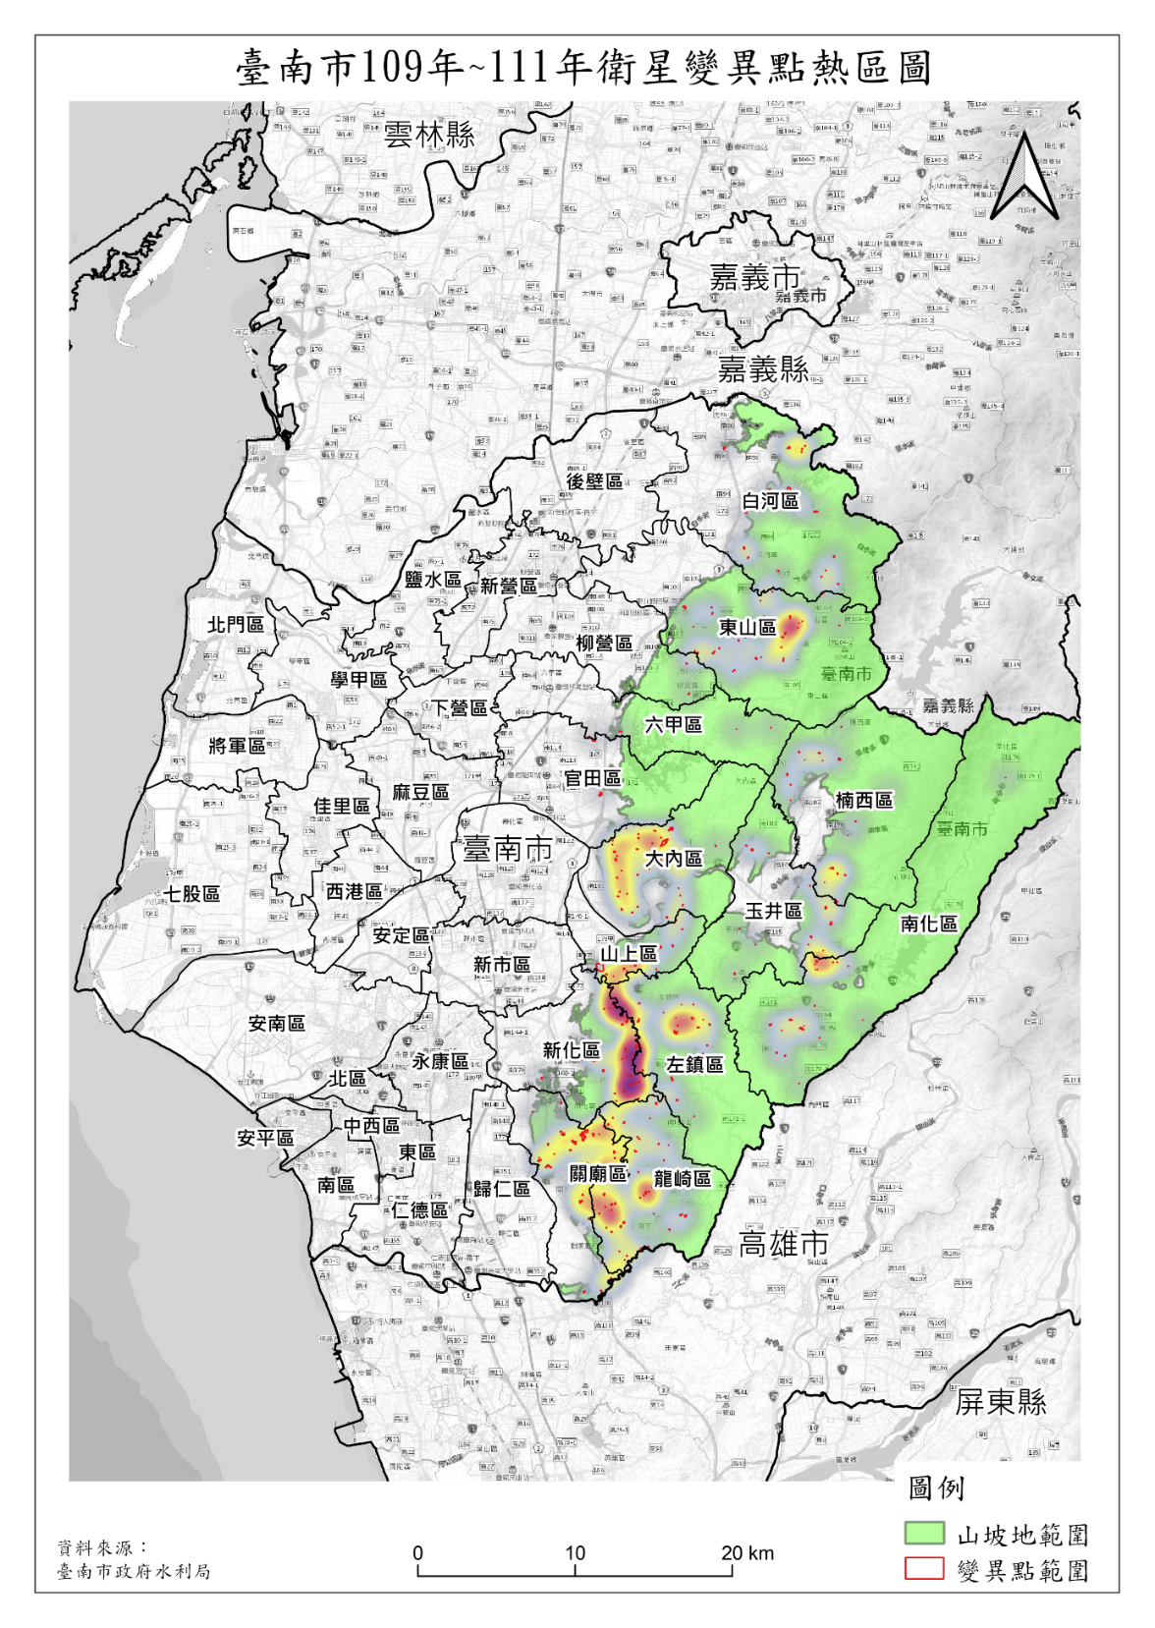
3.老台南的山坡地範圍
台南市雖然山坡地範圍比例少，僅佔約全市的38%，地形為淺山，在人們的認知裡，常說道：「我們這裡也不像其他縣市的山那麼高那麼裡面」，也常在山坡地範圍境界線造成有些非常平坦土地也位於山坡地範圍。在農業為主的直轄市裡，活絡又面積大的農作行為，也多為衛星變異點的熱區常客。
水保技師電子報 月刊 第54期

Slide 23
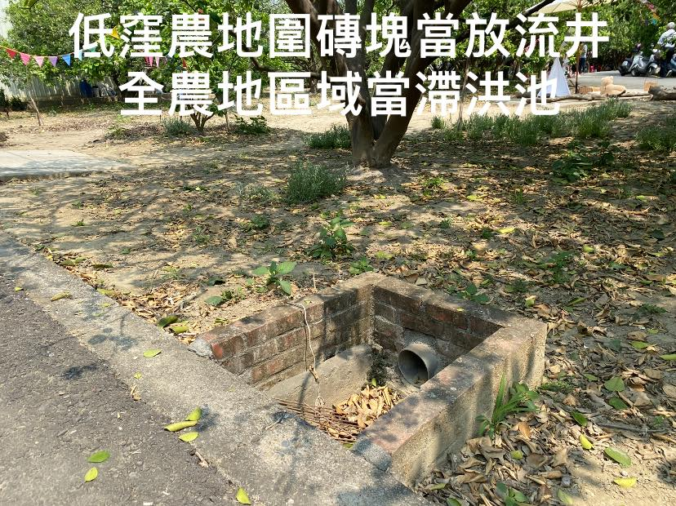
4.在要與不要之間??
面對農民的怕水的經濟作物，以鳳梨為例，這款只要淹水就造成農損的農作物，該如何溝通山坡地農業開發使用需要申請設置滯洪沉沙池呢?
由於山坡地開發利用，在水土保持法規的申請內容規定，應有滯洪沉沙池，在農民的舊有認知就是需要挖一個很大的水池來蓄水，這在溝通上有時會造成民眾的反感，而對於得免設置滯洪池的規定又不是這麼的清楚明確，所以無論是執法的主管機關與技師、農民，每個人的立場想法，讓事情成為在「要與不要」。
小編這裡比較常用的說法與做法，是與農民說採用多元滯洪，不一定要挖一個大水池，主要目的有達到減少洪峰的目的就可以了，對於主管機關而言，也說明，農地本身也都屬於透水可入滲的表土，農民利用土地的地形有順暢排水就好，主要注意施工中的下雨水土流失影響到別人就可以了。
因水土保持技術規範第93條規定，沉砂設施的深度以1.5公尺至3.5公尺為宜，在山坡農地的使用上等於是挖掘了一個將近半層樓至一樓建築物高度的落差在土地上。也因為深度規定的迷思，常常有最大的挖土方來源就是「滯洪沉砂池」的問題，這實在與水土保持應避免大挖大填的原則理念相違背。
當地農民為了順暢排水，也有自主採用紅磚圈圍一個小放流井，利用他全部都透水的草生土地，全部作滯洪池與沉沙池。
訪談台南市以往的山坡地衛星變異點分布與違規開發利用分布位置，主要反應的熱區都在農業與山坡地範圍境界線為最多。
農民自主利用紅磚全區滯洪沉砂，以往水土保持的審視中可能質疑未符合水土保持技術規範第93條沉砂深度需求規定

Slide 24
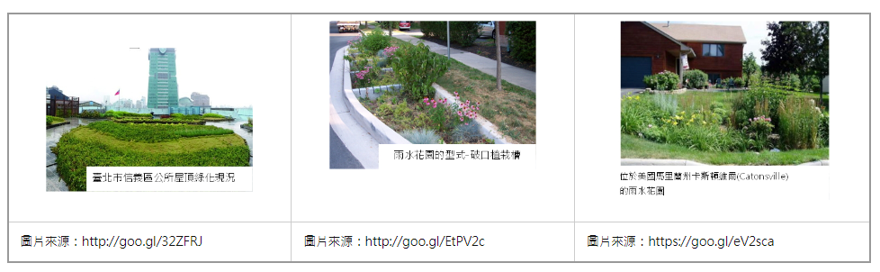
5.關於未來的想法
面對這個年代少子化，施工的人員年齡普遍也增長，水土保持工程的方法思維可以調整跟改變。朝向短工時、高成效的施工方法，達到水土保持的目的就可以了。
水土保持的工程設施除了土石流與山崩地滑的整治工程手段需要用較高強度的結構之外，其他的設計通常屬於較柔性的設施，所以設計的工程經費都較低，偏偏工程技術顧問類的，往往在設計的計價上被衡量的工作報酬的方式就是採用設計工程費的百分比。
這其實在水土保持的思維與設計理念較有衝突，因較符合水土保持的設計，多利用就地取材的方式，一但就地取材就會減少很多的工程經費，結構強度也不再容易人工掌握，但在山坡地如果設計結構強度高的設施，變成的結果就是在「山坡地高強度的開發利用」了。
當平地都在思考 低衝擊開發(Low Impact Development, LID)，而山坡地的土地相對土地較便宜，卻要因應著開發行為而提高設計強度來使用，感覺未來山坡地水土保持的設施應該也可以依循低衝擊思維來權衡利用我們的土地。當然這還有土地以往超限利用的層面問題存在了。
利用雨水儲集或是滯生滯留槽等設施均可納入作為滯洪量減洪計算的設計，未必都要設計一座又大又深的水池然後做個安全護欄，應該也是一樁美事。
LID常見技術包括綠色屋頂（Green Roof）、透水性鋪面（Porous Pavement)、雨水儲集系統(Rainwater Harvesting）、植生滯留槽(Bioretention)、植物草溝（Vegetated Swales)及自然排水系統（Natural Drainage System）等。
水保技師電子報 月刊 第54期

Slide 25
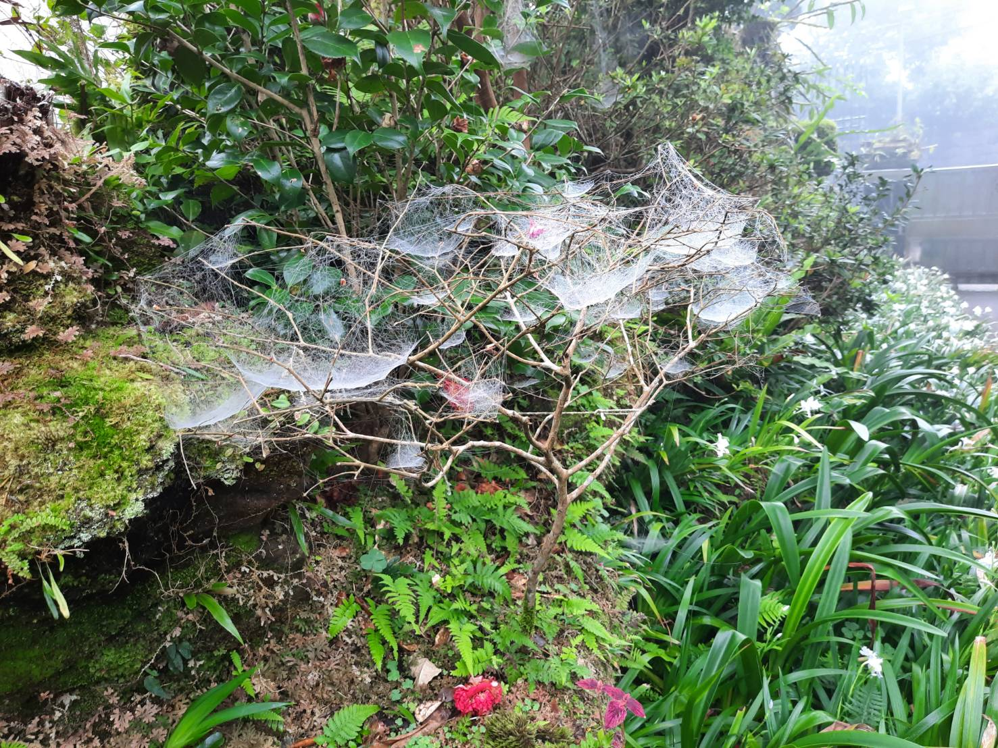
六、隨筆專欄
知了知了/鍾弘遠技師
不知是誰，鋪了天羅地網……
想捕捉過路的夢，天亮時，清清楚楚……很美！
不過太詭異!像極了絕世裝飾品……
只引起佇足觀賞，誰也不想衝入破壞。
夢依然空了……夢依然空空，
天羅或許夠了，地網何必？
夢乃偶然足美，豈有夢滿一倉之機會？
夢是在黑夜中羅織易，哪有光天白日下做夢？
織網一張於暗角……
捕夢必屬非俗！織網滿掛一方……
夢飄四方無夢可補，何必辛苦不眠？蜘蛛知之乎？
你我知了…知了…
水保技師電子報 月刊 第54期

Slide 26
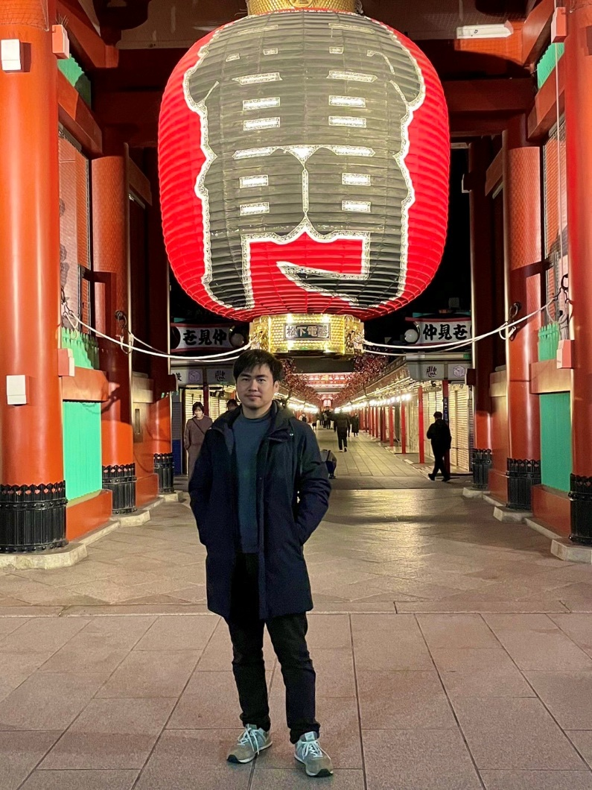
七、新進會員介紹
蔡傅亘技師
各位先進大家好，我是今年水土保持技師公會的新進會員，我叫蔡傅亘，畢業於逢甲水利系以及中興水保系研究所，因受到大學吳俊鋐教授的鼓勵與影響，有幸在於研究所期間考上了水保技師，興趣愛好是打壘球、彈吉他以及唱歌。
就讀中興水保研究所期間，指導老師為陳樹群教授，也於陳老師研究室中學習有關潰壩、拆壩、河床演變之學術研究，工作期間曾在睿泰工程顧問有限公司擔任工程師，未來希望可以多接觸、學習水保相關業務以提升職能，利用自己所學在工程界發揮其專長，也希望未來能有機會跟各位先進學習與合作。很高興能加入水土保持技師的這個大家庭，以後請大家多多指教。
水保技師電子報 月刊 第54期

Slide 27
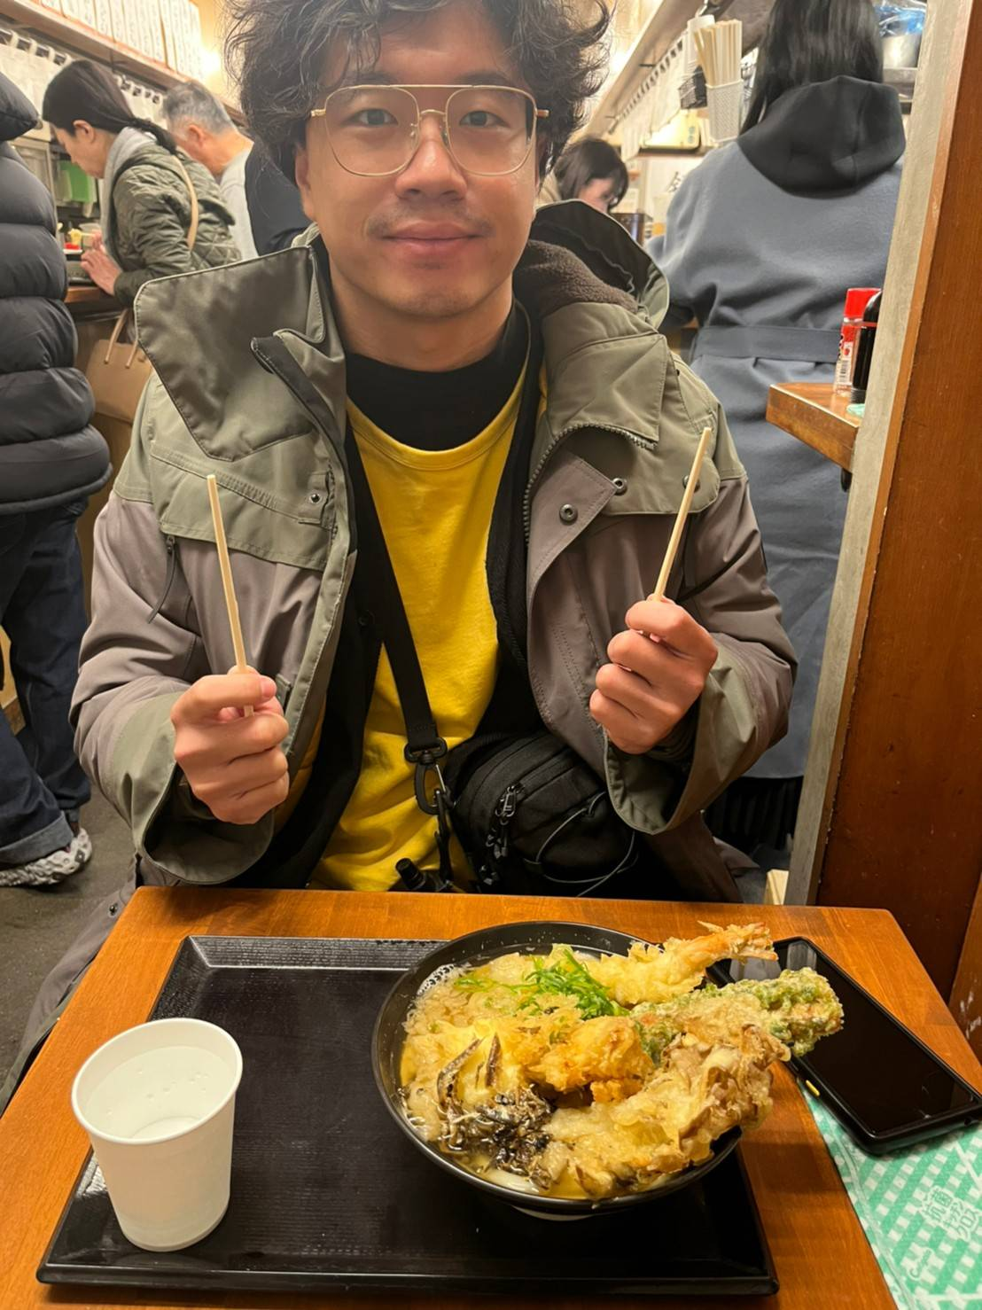
蕭竹彧技師
各位學長學姊前輩們大家好，我是新進會員菜鳥技師蕭竹彧，103年畢業於屏東科技大學水土保持學系，平常的興趣是運動跟看電影。
出社會迄今也7個年頭，從原本當完兵後的建築營造業到後來在台北市政府大地工程處服務，過程中受了非常多的幫助，讓我終於能如願以償，以技師的身份加入這個大家庭，非常期待能跟各位先進前輩們學習，成長成為一位合格的水保技師。
雖然不是第一天出來工作，但以技師的身份執業還是人生第一次，當中若有什麼不足之處還請學長姐們能多多指導，我會認真學習的，謝謝大家！
水保技師電子報 月刊 第54期

Slide 28


6月壽星
祝賀所有會員生日快樂！
陳虹合技師 6月1日
鄧學謙技師 6月2日
林莉利技師 6月6日
石永祺技師 6月6日
林志憲技師 6月6日
鄒岳展技師 6月7日
王士章技師 6月8日
賴奎㯣技師 6月11日
賴至中技師 6月11日
巫建達技師 6月12日
廖哲緯技師 6月12日
陳在中技師 6月13日
李準勝技師 6月17日
童文麟技師 6月20日
陳雨軒技師 6月22日
莊治宗技師 6月23日
黃鉑翔技師 6月23日
彭晧銑技師 6月23日
王柏程技師 6月26日
陳智暉技師 6月27日
賴信義技師 6月27日
黃志彰技師 6月28日
褚雲瀚技師 6月30日
社團法人臺灣省水土保持技師公會 TEL：02-82581918 FAX：02-82571900
22043 新北市板橋區雙十路2段143號4樓 EMAIL：twsw6818@ms21.hinet.net

